Slide 1
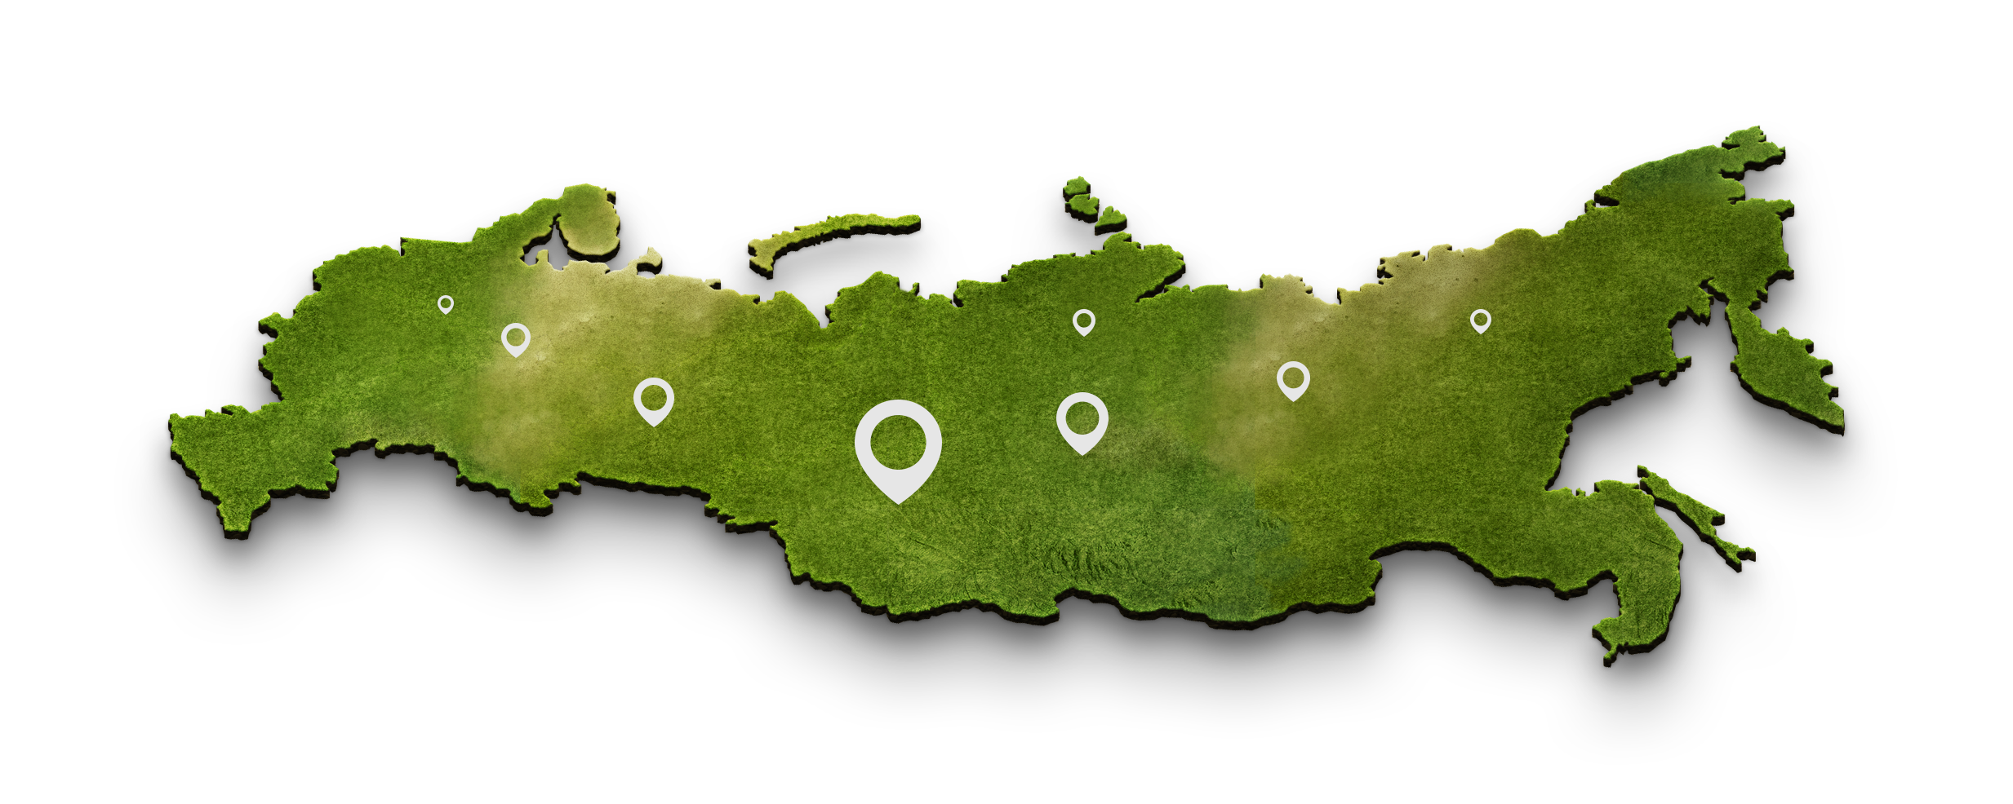
^{РЭО, 2018}
Карта
социально-экологических конфликтов
Notes:
Заголовок

Slide 2
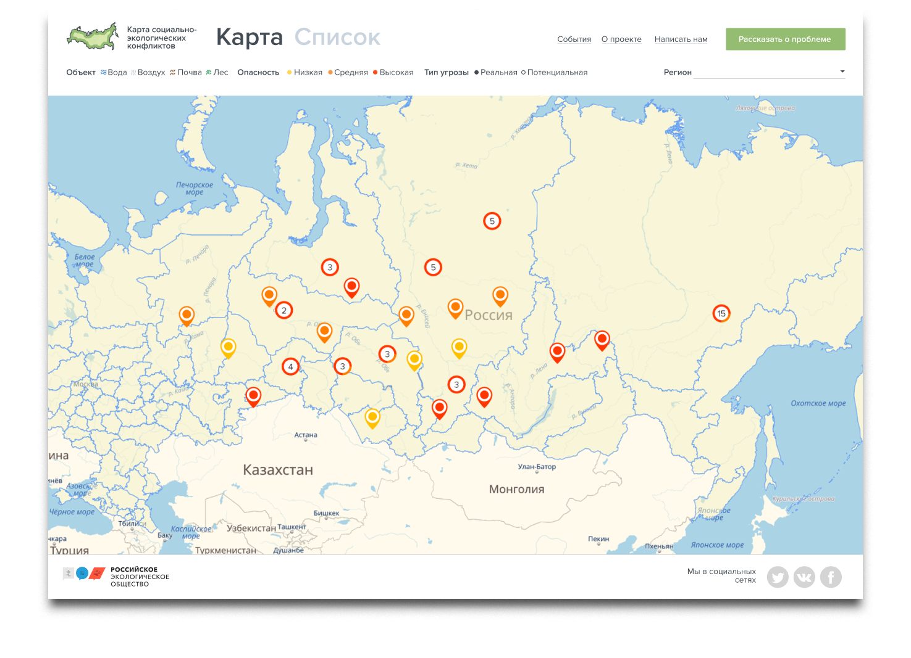

Slide 3
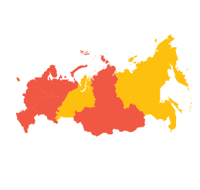
Алгоритм действия карты
Выявляем
Публикуем
Реагируем
горожанин / эколог
сообщил о проблеме
отображается на карте
проверка РЭО события, обращения в администрацию
Решаем
Мониторим
устранение конфликта (очистили, убрали)
можем смотреть ситуацию по региону

Slide 4
Решаемые задачи
Информирование общественности
Вовлечение активных граждан
Консолидация усилий

Slide 5
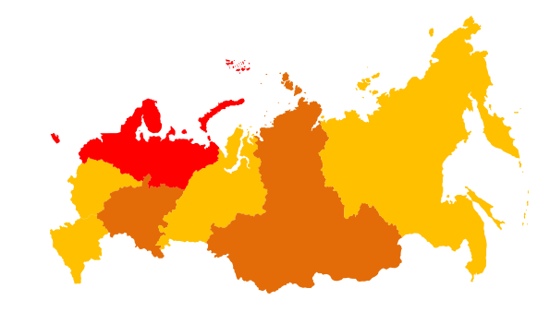
Информирование
Карта наглядно демонстрирует
экологическую ситуацию в России

Slide 6
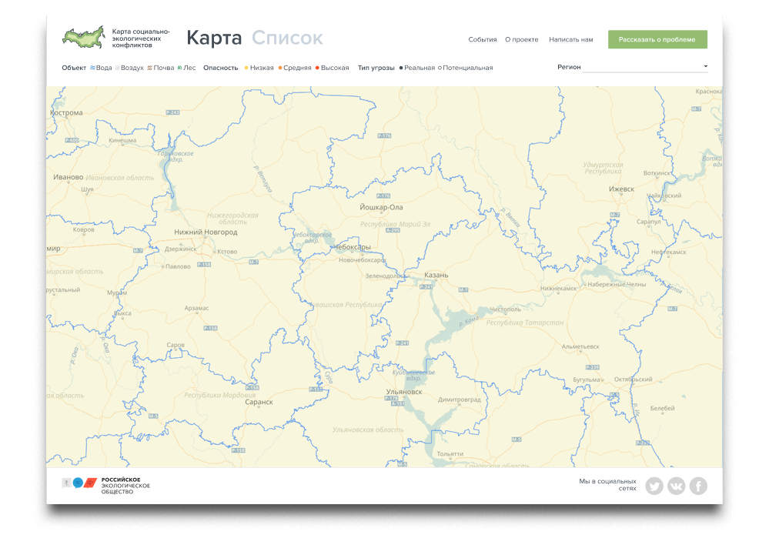
Виды
конфликтов
По объекту воздействия
По степени опасности
По типу угрозы

Slide 7
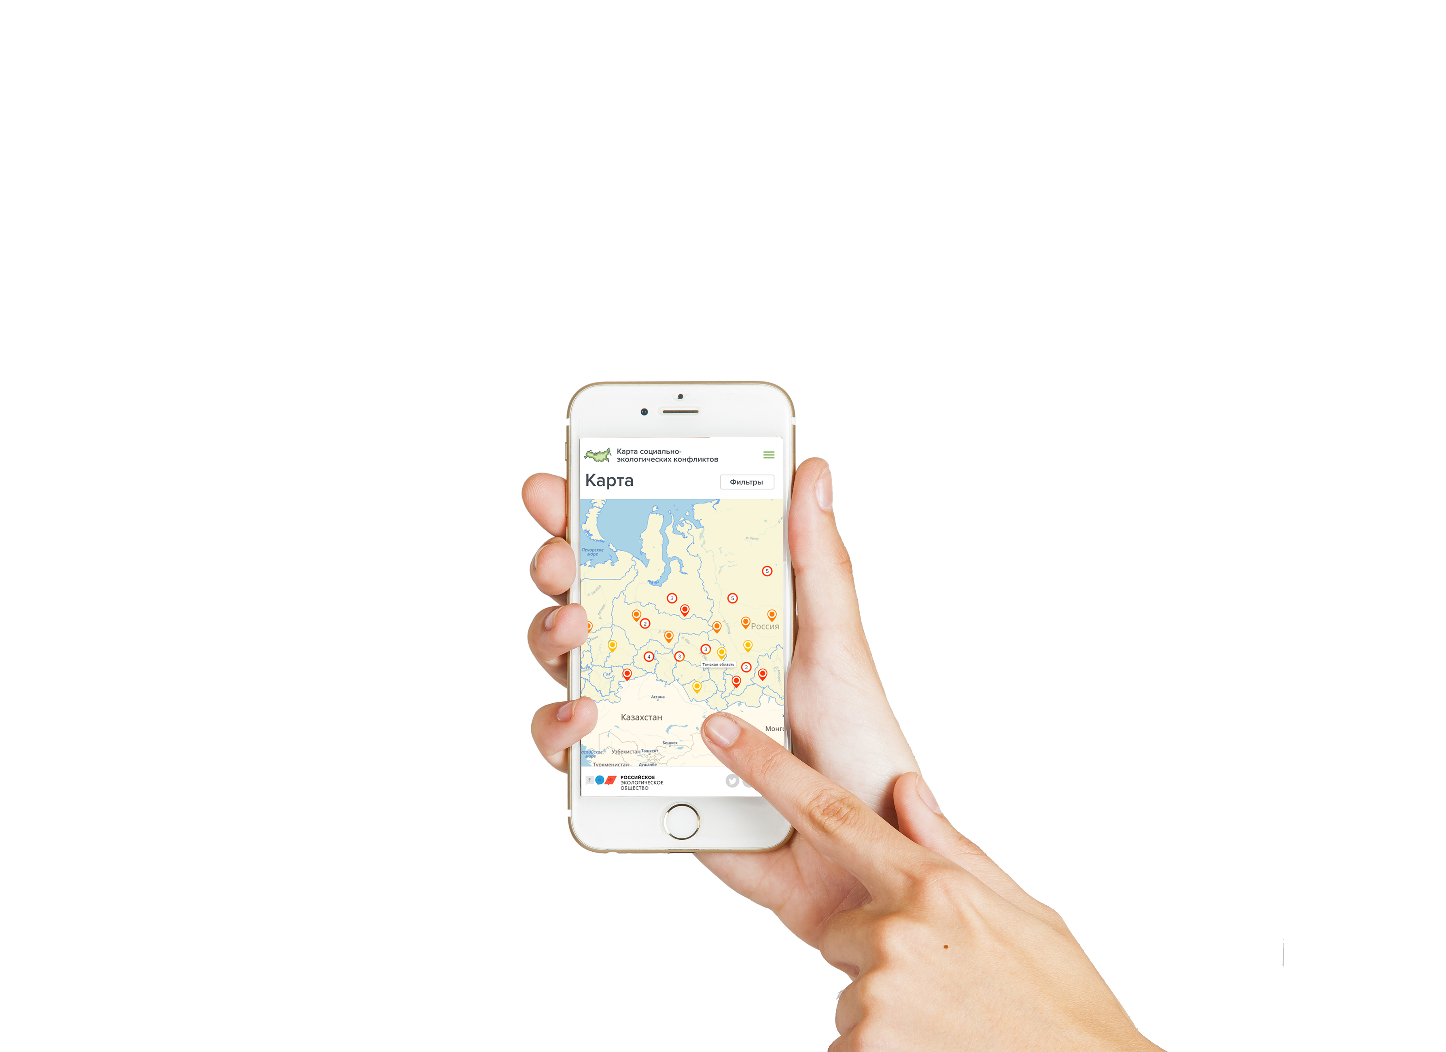
Вовлечение
Люди легко могут проявить свою гражданскую позицию, приняв участие в практической реализации проекта

Slide 8
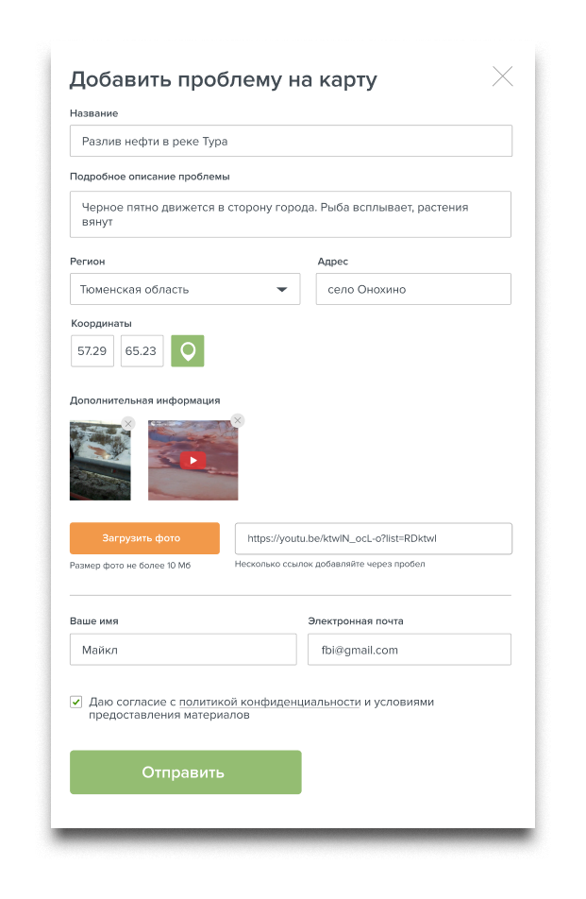
Легко добавить конфликт
Каждый может сообщить
о социально-экологическом конфликте через удобную форму на сайте

Slide 9
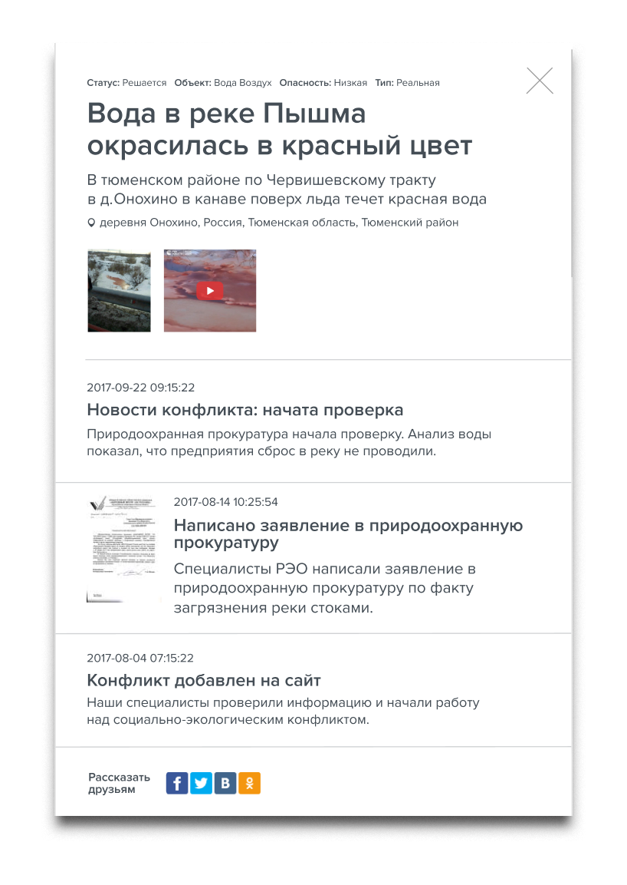
Легко рассказать друзьям
Широкий общественный резонанс нажатием на одну кнопку. Люди делятся информацией в социальных сетях, увеличивая охват аудитории

Slide 10
Консолидация
Выстраивается диалог между экспертным сообществом
и представителями органов власти

Slide 12
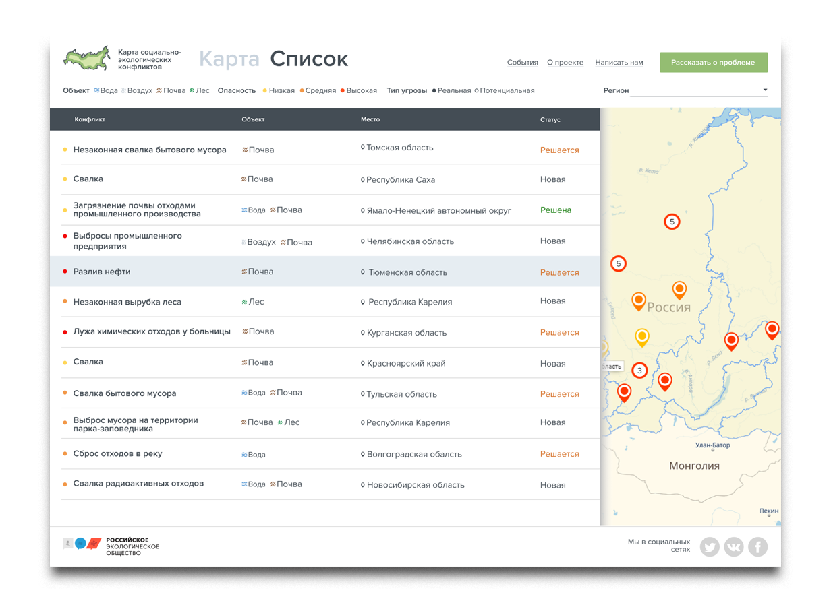

Slide 13
Присоединяйтесь!
map.ecosociety.ru

